Slide 1
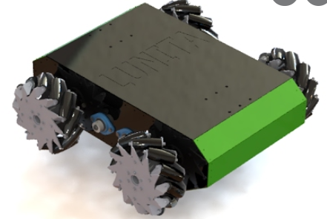
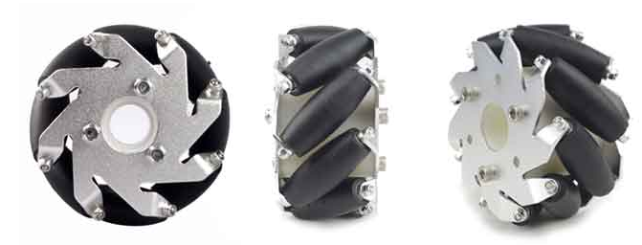
Control y Sistemas
Desarrollo de observador de Kalman para robot omnidireccional
Eduardo Martín Pavéz Fabriani
5-7-2022
Docente Dr. Ing. Rodrigo Gonzalez
GJN

Slide 2
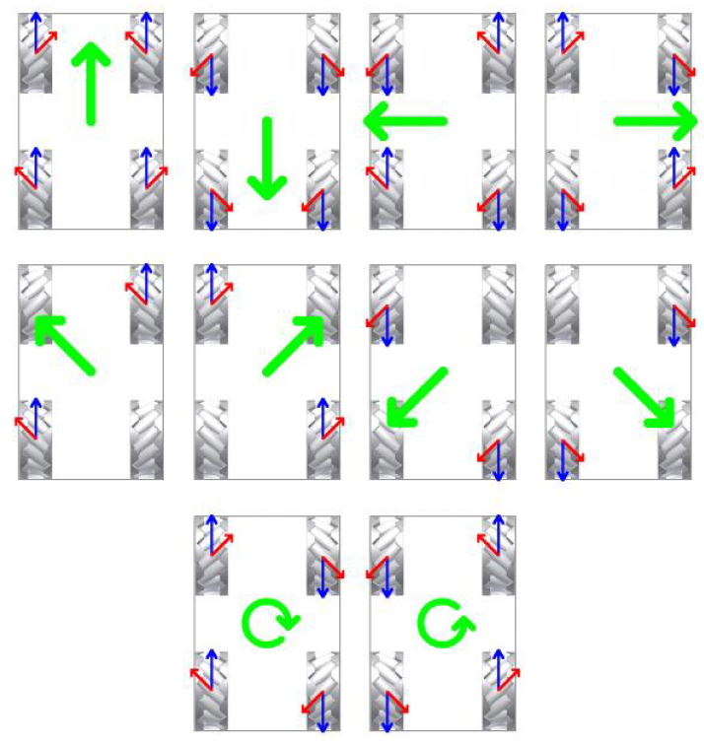
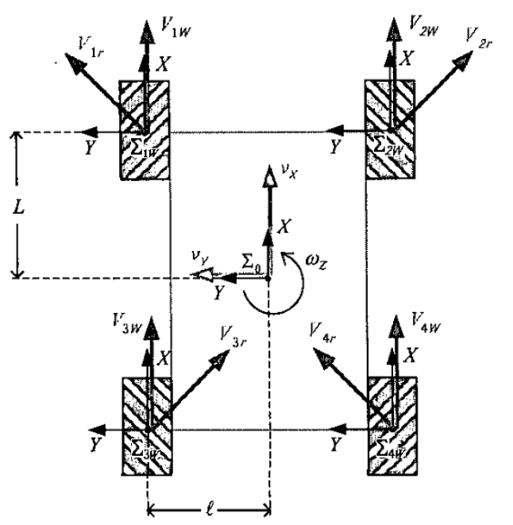
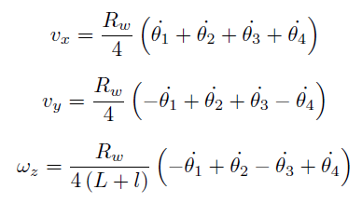
Comportamiento cinemático

Slide 3
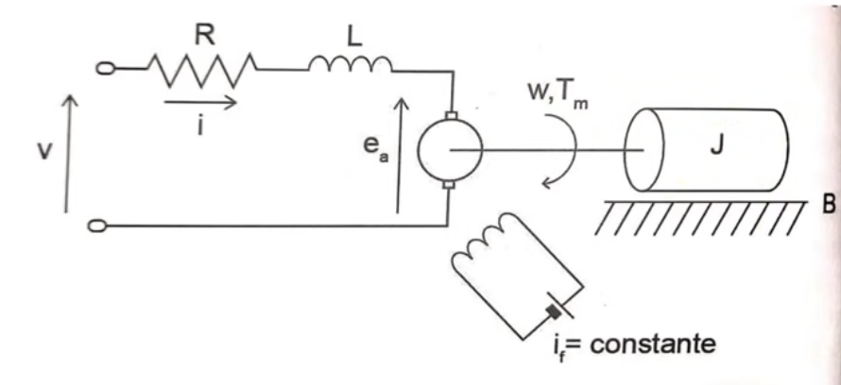
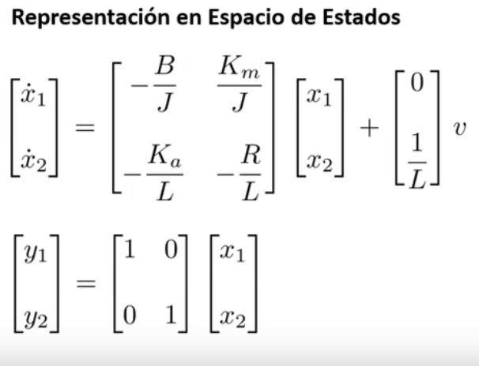
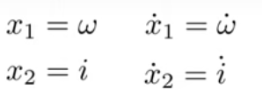
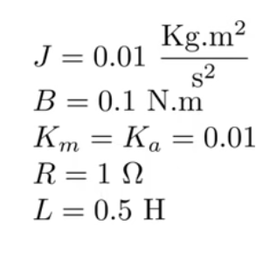
Motor dc - representación en espacio de estados

Slide 4
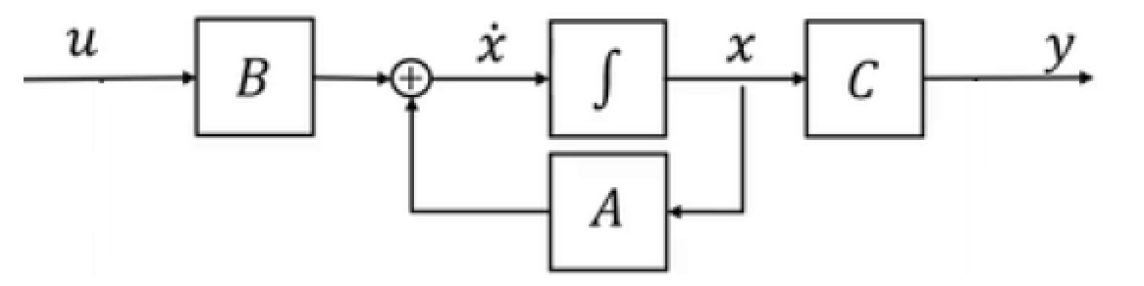
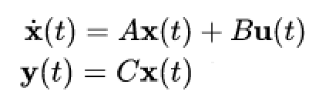
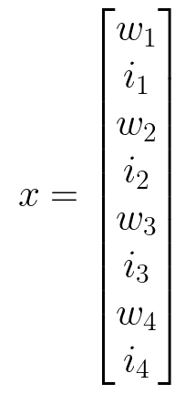
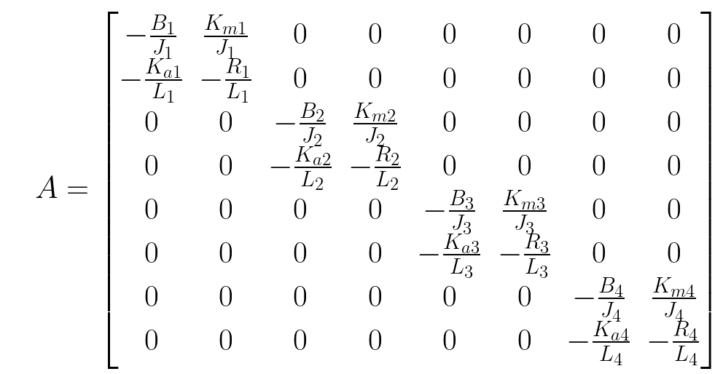
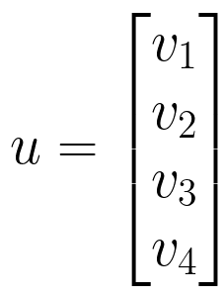
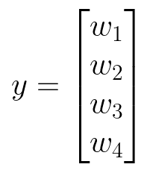
Matrices extendidas

Slide 5
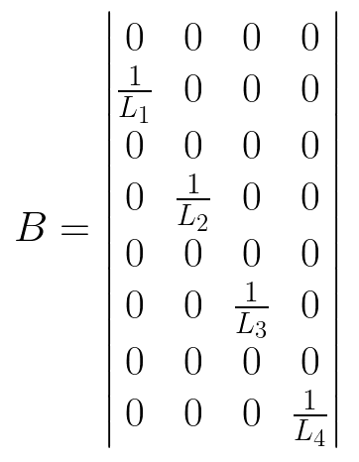
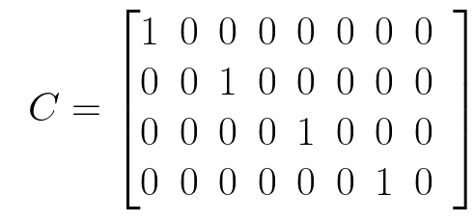
Matrices extendidas

Slide 6
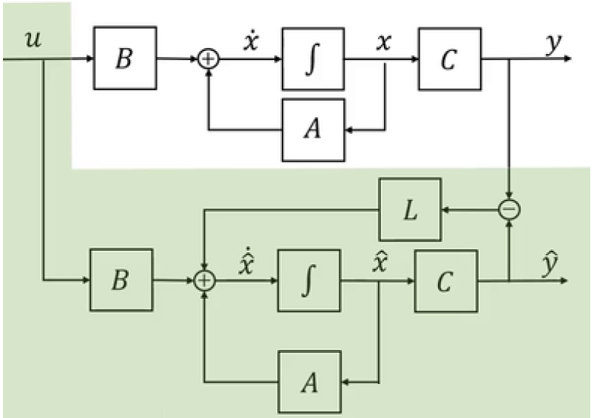
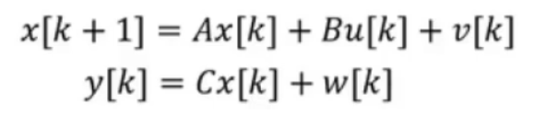
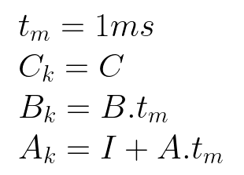
Observador de Kalman+Discretización
GJN

Slide 7
Implementación algorítmica
GRG
Ejemplo del docente con adaptaciones dimensionales:
-Múltiples entradas de control (4 tensiones)
-Adaptación de matrices del sistema
-Múltiples salidas

Slide 8
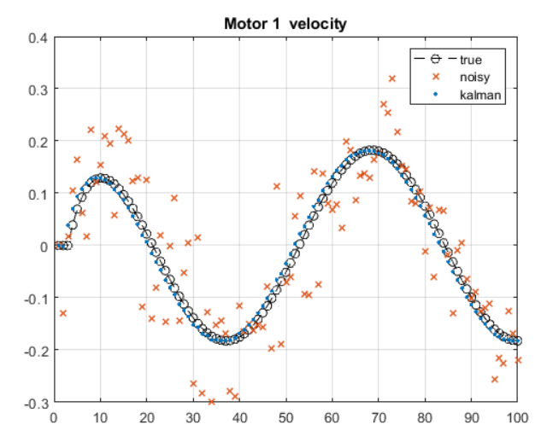
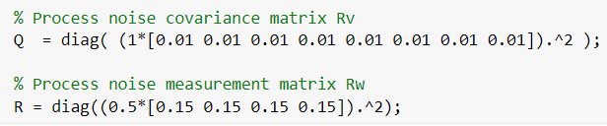
Resultados
Asumiendo poco ruido de planta y ruido moderado en la medición, el filtro de Kalman logra aproximar la salida esperada con precisión y rapidez, siendo un buen observador del vector de estados del sistema.

